Slide 1
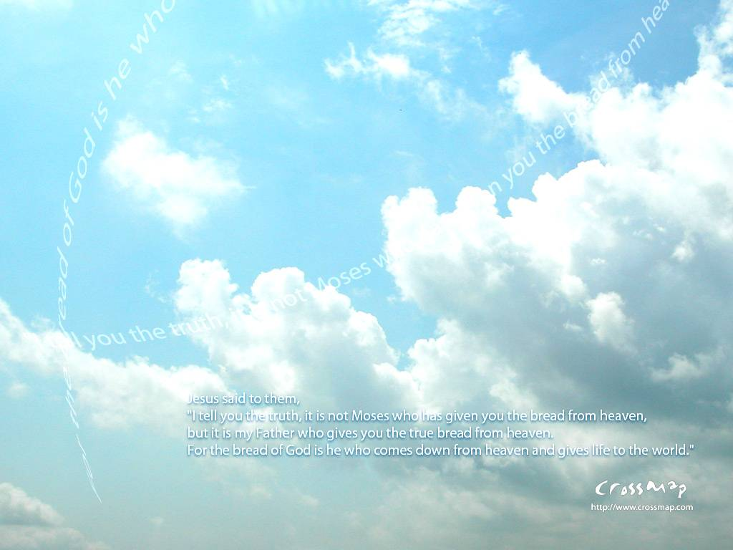
你是神配得讚美
你是主我們歡呼
All Creation worship you
中文
英文

Slide 2
你是永在的天父
凡受造的都敬拜
中文
英文

Slide 3
凡受造的都敬拜
凡受造的都敬拜
Amen
中文
英文

Slide 4
You are God and we praise you
You are Lord we acclaim you
中文
英文

Slide 5
You are eternal father
All creation worship you
中文
英文

Slide 6
All creation worship you
All creation worship you
Amen
中文
英文

